Slide 1
SW07
系统模型

Slide 2
目标
上下文建、行为建模，数据 建模 和对象建模
介绍在统一建模语言(UML)中使用的一些记号

Slide 3
内容
上下文模型
行为模型
数据模型
对象模型

Slide 4
一 系统模型概述

Slide 5
1.1 系统模型
系统模型：系统经过需求分析后的抽象描述
系统模型能帮助非专业人士理解系统的功能，有利于同客户人员交流
不同的模型从不同的角度展现系统
  外部角度：展现的是系统的上下文或环境(建模)
  行为角度：展现的是系统的行为(建模)
  结构角度：展现的是系统的体系架构和数据结构(建模)

Slide 6
Story: It Can Be Done
The late André Bensoussan worked with me on the Multics operating system at Honeywell in Cambridge. We were working on a major change to the file system, which required a subsystem, the VTOC manager, to manage file description information. It had to transport the file information between disk and memory, manage a shared memory buffer pool, and manage space on disk for the information. In other words, it was a small virtual memory manager.
André took on the job of design, implementation, and test of the VTOC manager. He started by sitting at his desk and drawing a lot of diagrams. I was the project coordinator, so I used to drop in on him and ask how things were going. "Still designing," he'd say. He wanted the diagrams to look beautiful and symmetrical as well as capturing all the state information. I was getting nervous about the schedule, so I was glad when he finally began writing code. He wrote in pencil, at his desk, instead of using a terminal. He declined offers of typing help, and just kept writing away in pencil. He rewrote parts, copied things over, erased and rewrote.
Finally André took his neat final pencil copy to a terminal and typed the whole program in. His first compilation attempt failed; he corrected three typos, tried again, and the code compiled. We bound it into the system and tried it out, and it worked the first time.
In fact, the VTOC manager worked perfectly from then on. Only one bug was ever found in it, and that was my fault: André had asked me the calling sequence for an error procedure, and I'd guessed instead of looking it up, so it crashed the first time it hit an error. Beyond that the program was perfect.
How did André do this, with no tool but a pencil?

Slide 7
1.2 模型类型
数据处理模型：展现数据如何在不同的阶段被处理的
组成模型：展现实体是如何由其他实体组成的
体系结构模型：展现整个系统的主要的子系统
分类模型：展现实体是如何拥有共性特性的
刺激/ 响应模型：展现系统是如何对事件作出反应的

Slide 8
二 系统上下文模型

Slide 9
2.1 上下文模型
上下文模型通常说明系统的边界
社会和组织的因素,系统的边界充满了非技术因素
体系结构模型展现一个系统和它其他系统的关系(定义系统上下文和系统与环境之间的依赖关系)
简单的体系结构模型一般要以其他模型共同来描述

Slide 10
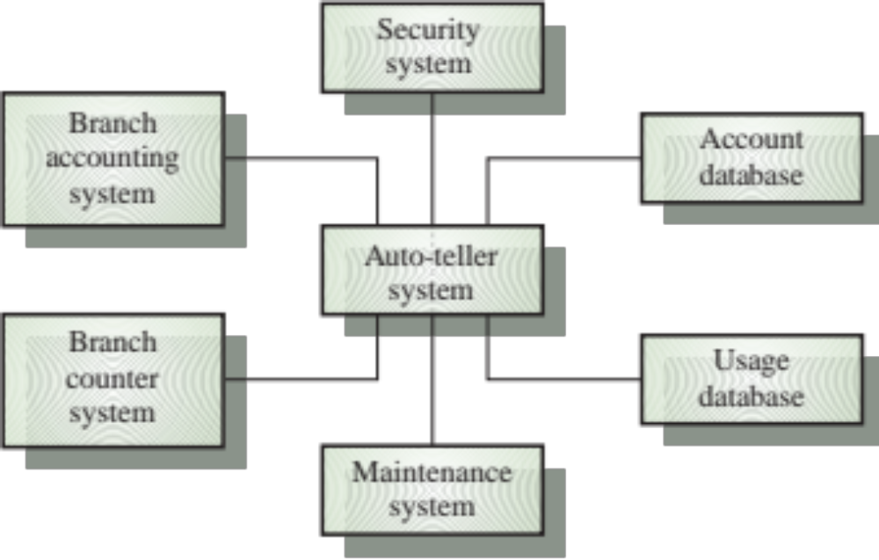
ATM系统的上下文

Slide 11
Nasty Question
I have a favorite question to ask of people trying to sell me software. I let them go on & on about features, functions, benefits. Then I smile and say, "What do you do to make your product high quality?" I've gotten some interesting answers. "Oh, the programmers are very sincere. They work really hard." or "After we write the code we run a lot of tests we found somewhere." or my favorite one, "Well, you see, I am Swiss, and I am very precise."
When I get an answer like this I smile more, and say, "Yes, but what exactly do you do to make your product high quality?" Some people still don't get it. I asked one prospective supplier my question, and they answered with a lot of charts about the bug rate in their shipped products. They were very proud that as the product matured, the bug rate went down. Another prospective supplier had a better answer: they talked about their systematic testing, generated from an assertion language and validated by a coverage tool. But these are both about how they recover from quality problems, not about how they put quality in.
If anybody asks me this nasty question, I want to be ready with a good solid answer. Ideally, everybody in my team should know the answer, believe in it, contribute to it, and be able to evangelize it. Our answer should be true, and way beyond what the competition can claim. It should be obvious to the user that our quality is phenomenal. We should do four things:
Commit to zero defects
Proceed systematically
Check everything
Improve continuously

Slide 12
三 行为模型

Slide 13
行为模型
行为模型用来描述系统的全部行为
行为模型的两种类型
  数据处理模型：展现数据在系统中移动时如何被处理的
  状态机模型：说明系统如何响应事件的
这两个模型对系统的行为描述是必需的

Slide 14
3.1 数据流模型
数据流模型是描述数据处理的直观的方式
数据流模型用来描述数据是如何在系统中流动的
数据流模型是需求分析方法的重要组成部分
数据流模型采用简单和直观的符号，以利于客户的理解

Slide 15
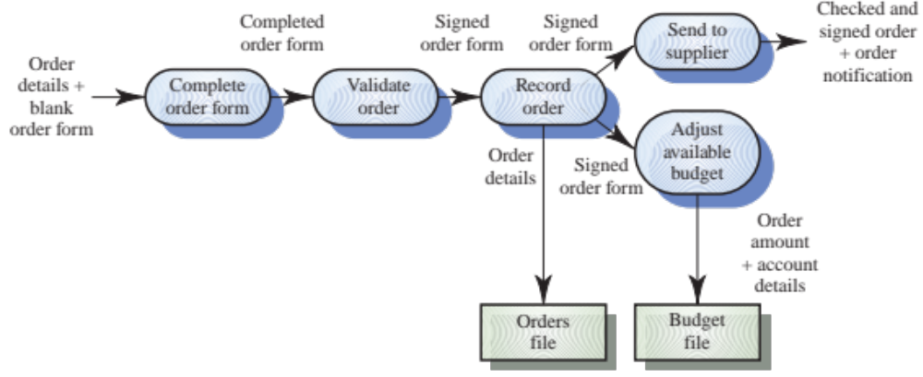
订单处理的数据流图

Slide 16
数据流图
上述模型说明了货物订单是如何在各个过程之间流动的，同时描述了其中的数据存储
数据流模型的价值主要体现在它对系统中的数据和数据存储在特定的过程中的流动的跟踪和记录，有助于系统分析人员理解系统中到底发生了什么
数据流模型是从功能角度来看待系统而得到的模型，对数据的每一个变换用一个处理过程来描述。它不仅可以用来描述系统内的处理过程，有时还能有效地描述系统的上下文。数据流模型可以描述不同系统间以及子系统之间是如何交换信息的

Slide 17
3.2 状态机模型
状态机模型是一种描述系统对外部和内部事件响应的行为建模
这中系统多是由外界的激励而驱动的，通常用于对实时系统的建模
状态机模型中系统状态用节点表示，而事件用这些节点之间的弧来表示。当事件发生时，系统从一个状态转移到另一个状态

Slide 18
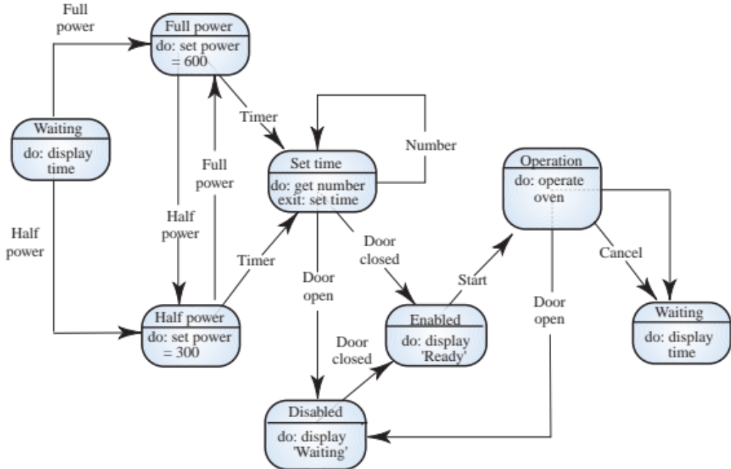
微波炉模型

Slide 19
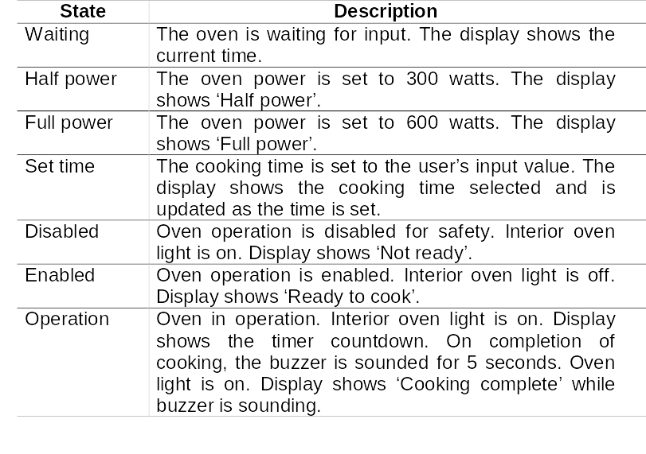
微波炉状态描述

Slide 20
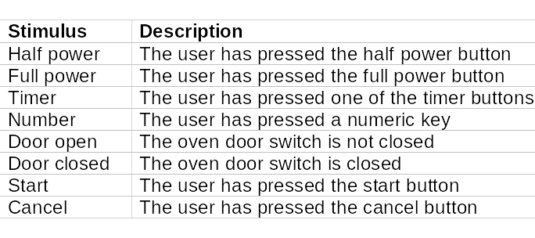
微波炉激励

Slide 21
四 数据模型

Slide 22
4.1 数据模型
用来描述被系统处理的数据的逻辑结构
实体-关系- 属性模型，它描述数据实体、关联属性以及实体之间的关系
广泛使用于数据库设计。

Slide 23
数据字典
数据字典列出系统模型中所使用的所有名字。包括对实体的描述，对关系的描述以及对属性的描述
优点
  支持名字管理避免重复
  存储了机构关于分析，设计和实现的信息

Slide 24
五 对象模型

Slide 25
5.1 对象模型
对象模型用对象类来描述系统
一个对象类是对一组对象的抽象化，这些对象具有公有属性和公有的服务 (操作)
对象模型
  继承模型
  聚合模型
  交互模型

Slide 26
对象模型
是反映被系统操纵的真正 世界实体的的自然方式
使用这种方法，越是抽象的实体越是难以建模
对象类的识别是个困难的过程，需要对应用领域有深刻理解
反映领域实体的对象类在系统中是可以重复使用的

Slide 27
(1) 继承模型
面向对象建模的一个任务是找出所研究领域中那些重要的对象，然后将这些对象进行分类
为显示对象分类，对象类被组织到一个类继承图中，图中最一般的对象类居于层次关系的顶端，较专门的对象类继承通用类中的属性和服务，又具有自身的属性和服务
类层次结构的设计是困难的

Slide 28
UML
是由使用面向对象分析和设计方法的开发者所设计的
已经变成面向对象 建模的一个有力的标准
记号法
  对象类用一个长方形来表示,在顶端是名字的，属性在中间，在底部的区段中是操作
  在对象类 之间的关系( 关联)用对象之间的连线表示
  继承是一个泛化，在层次结构中表现为“向上”而不是“向下”

Slide 29
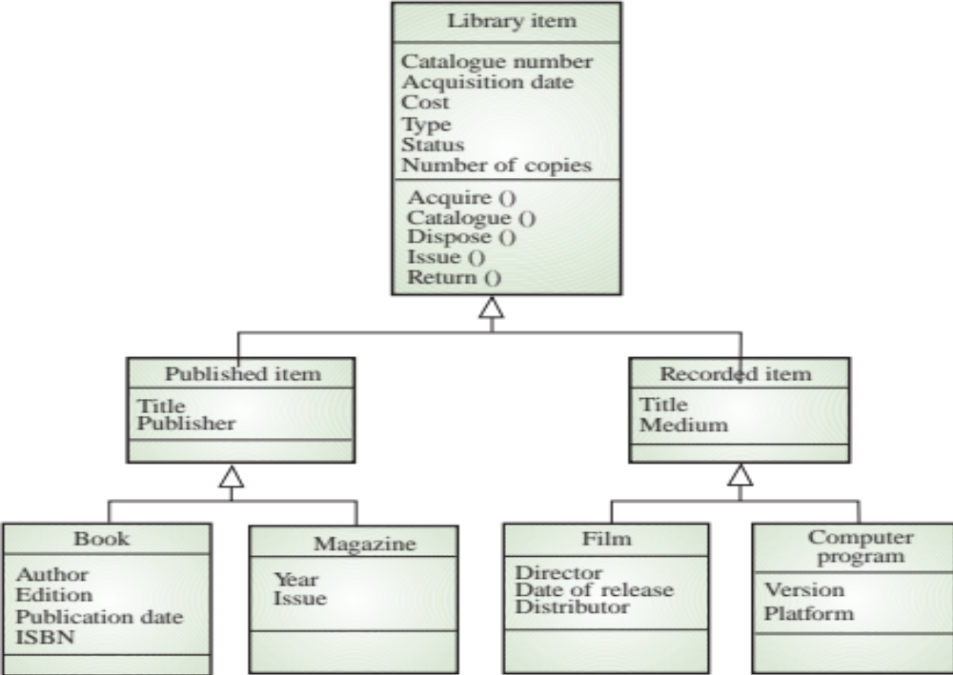
图书馆类层次

Slide 30
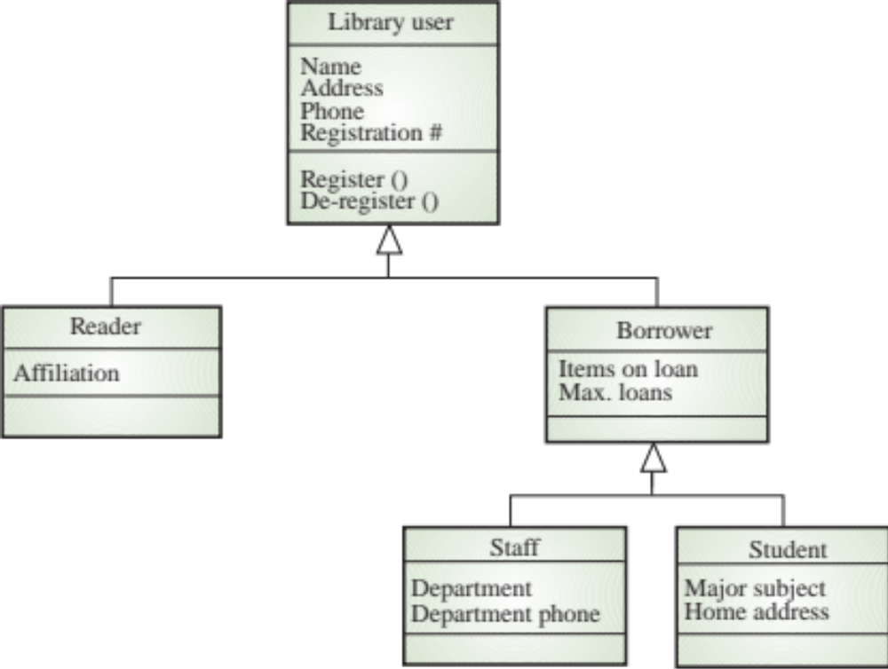
用户类层次

Slide 31
多重继承
不是 从一个单个父类继承 属性和服务,一个支持多重继承的系统允许对象类从一些超类中继承
能导致语义冲突，在不同的超类中相同名字的属性/ 服务有不同的语义
使类层次结构重新组织是更困难的事

Slide 32
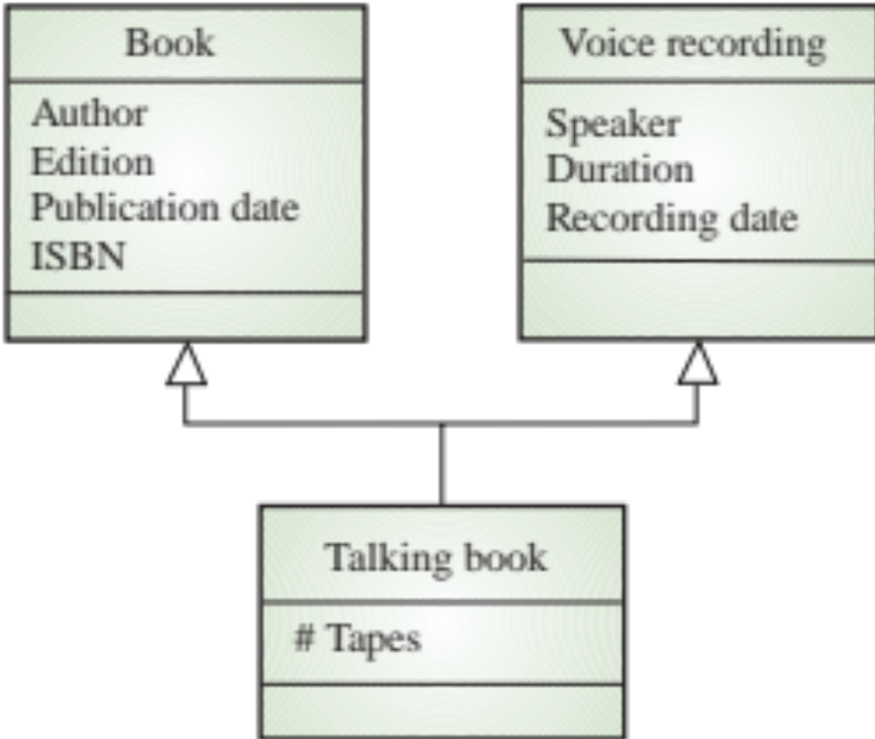
多重继承

Slide 33
(2) 对象聚合
聚合模型展现如何由其他的类组合成一个新的类
很类似于语义数据模型当中的part-of关系

Slide 34
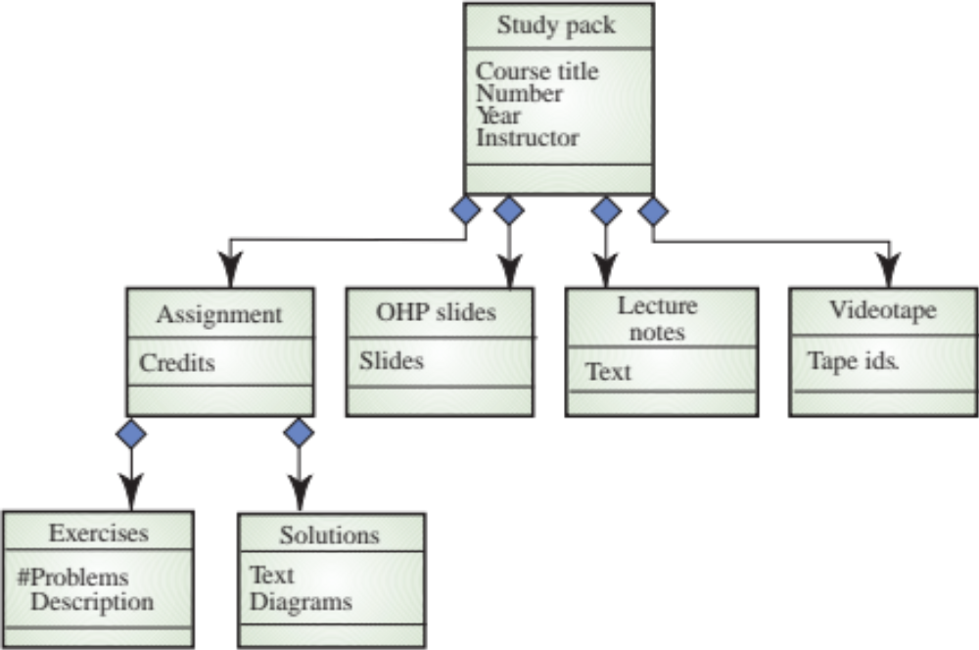
对象聚合

Slide 35
(3) 对象行为建模
行为模型描述对象之间的交互，来产生系统行为
在 UML 中序列图 ( 或合作图) 用来对对象之间的交互作用建模

Slide 36
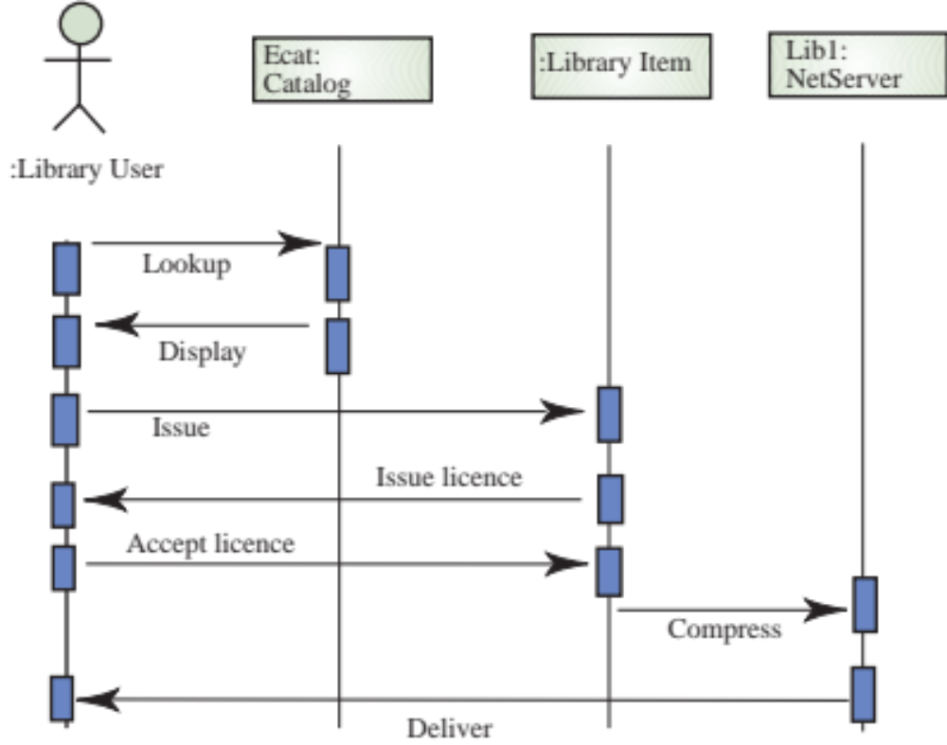
电子信息的发放

Slide 37
要点
模型是系统的抽象视图
上下文模型给出了要建模的系统在整个环境中与其他系统和过程间的位置关系
数据流模型可以用来描述系统中数据的加工过程
状态机模型用来描述系统的行为，以响应内部和外部的事件

Slide 38
要点
语义数据模型描述系统导入和导出的数据的逻辑结构
对象模型描述系统中实体及其分类关系和聚合关系

